Slide 1

일본의 성문화
22335707 일본어일본학과 소철환

Slide 2
>>
목차
1
일본 성문화의 역사
2
일본의 성 산업
3
일본의 성교육
4
마무리

Slide 3
1
일본 성문화의 역사

Slide 4
>>
시대별 정리
고대시대
중세시대
근대시대
현대시대
헤이안 시대가 시작되면서, 문화적, 예술적, 정치적인 변화와 함께 성에 대한 태도도 변화하게 되었다.
민요를 통해 여성들의 성적인 유혹을 강조하며, 사람들은 성적인 자유로움과 욕구를 즐기게 되었다.
일본에서는 근대화가 진행되면서 성적인 쾌락을 추구하는 문화가 확산되었다.
우키요에 춘화를 통해 그 당시 서민들의 성에 대한 인식 또한 살펴볼 수 있다.
우키요에 춘화는 성기 등 성적인 부분을 강조해 표현했다.
현대 일본에서는 여성의 사회적 지위가 개선되었으며, 성에 대한 개방적인 태도도 확산되고 있다.
성에 대한 상업적인 산업도 발전하고 있다. 특히, 일본의 AV(Adult Video) 산업은 전 세계적으로 유명하다.
고대 일본의 종교와 전통 문화에는 성적인 요소가 포함되어 있었다.
성적인 행위 자체는 비교적 자유롭게 허용되었으나, 가부장적인 사회 구조가 존재했다.
>>
>>
>>

Slide 5
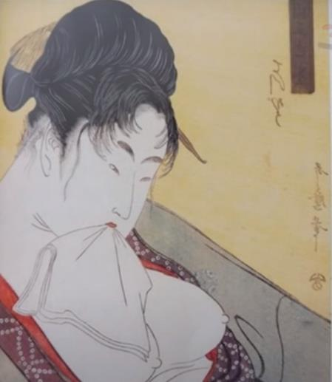
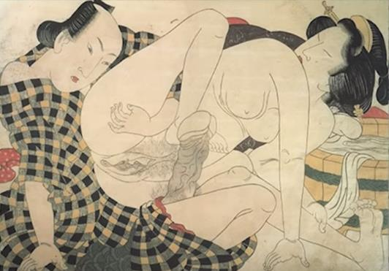
>>
우키요에(浮世絵) 춘화
우키요에(浮世絵)
에이쟌의 춘화
우타마루의 춘화
에도시대 중기에서 후기에 유행한 판화이다.
소재로는 당대의 가부키 배우나 유곽의 유녀, 스모선수를 비롯한 인물들과 도카이도나 후지산 같은 유명한 풍경 등 대중에게 쉽게 수용되는 소재를 주로 다루었다.
남성의 성기를 비현실적으로 크게 묘사한 것이 특징이다.

Slide 6
2
일본의 성 산업

Slide 7
>>
일본의 성산업
AV(Adult Video)
일본에서 내수용으로 판매되는 성인 영상물
호스트바
고객들이 호스트들과 함께 시간을 보내고
음료나 술 등을 즐기며
대화를 나누는 장소
Fashion health
돈을 받고 성적인 서비스를 제공하는 유흥업소

Slide 8
>>
AV(Adult Video)
AV(Adult Video)
일본에서 내수용으로 판매되는 성인 영상물로 실제 성행위 장면을 노골적으로 담고 있다.
일본 내에서 AV의 산업 규모는 약 4000억~5000억 엔 정도이다.
1980년대에 들어와 비디오 시장이 만들어지자 캠코더로 촬영해 그냥 노골적인 장면만 담은 영상물이 만들어져 폭발적인 인기를 얻었는데 이런 영상물의 제작자 중 한 명이 기존의 에로 영화들과는 달리 비디오로 만들어졌다는 걸 강조하기 위해 Adult Video 라는 신조어를 만들어 썼고 이 말이 그대로 정착되면서 굳어지게 되었다.

Slide 9
>>
호스트바
호스트바
주로 남자들이 손님을 술로 접대하고 즐겁게 해주는 곳.
일본의 경우에는 한국처럼 폐쇄된 룸이 아니라 홀 형식이며 손님들의 분포도 넓다.
또한 한국보다 규모도 훨씬 크고 많다. 호스트들의 랭킹, 정보 검색, 홍보를 위한 볼 수 있는 사이트, 호스트로 구성된 아이돌까지 있는 수준이다.
호스트바 내에서의 성관계는 불법이지만 호스트와 손님이 2차(성관계)를 가는 일이 잦다.

Slide 10
>>
Fashion health
Fashion health
패션헬스가 등장한 것은 1970년대부터, 이때부터 일본에서 헬스라는 말이 대놓고 쓰기 민망한 용어가 되었다. 일본에서는 '헬스'라고 하면 거의 다 유흥업소를 말한다.
한국으로 치면 '대딸방'을 의미한다. 성기 삽입만 없으면 일본법상으로는 합법이므로 한국에 비해 공개적으로 영업하는 편이다. 여성 점원의 허용 하에 비공식적으로 삽입이 이뤄지는 경우도 있다고 하지만 엄연한 불법이다.
여성이 정장, 간호복, 교복 등을 입고 상황극을 하는 코스프레 전문 패션헬스 지점도 존재 한다.

Slide 11
3
일본의 성교육

Slide 12
>>
일본의 성교육
일본의 성교육은 전통적으로 가부장적인 사고로 인해 부정적인 이미지를 지니고 있었지만, 최근 십 몇 년간 대중의 인식 변화와 함께, 성교육의 중요성이 강조되면서 교육 시스템에서도 다양한 노력들이 이루어지고 있다.
일본의 교육 현장에서는 기본적인 생리학적 지식부터 성행위와 성매매, 성폭력 등 다양한 성 관련 문제에 대한 이론적인 교육을 시행하고 있다.
또한 중학교 이상의 학생들을 대상으로 보건체육이라는 이름으로 생리학적 지식, 기본적인 성교육, 성병 예방 등의 내용을 포함하는 수업을 진행하고 있다.
그러나 여전히 대중적으로 남성 중심적인 성 문화가 존재하며, 이로 인해 여성들이 성적인 강요나 성희롱 등의 문제를 겪는 경우가 있기 때문에. 추가적인 사회적 논의와 함께 성교육의 개선이 요구되고 있다.

Slide 13
4
마무리

Slide 14
>>
요약
일본 성문화의 역사
1
개방적인 성문화를 가지고 있으나, 현재까지도 가부장적인 사회인식이 있음.
일본의 성 산업
일본의 성교육
AV, 호스트바 등 여러 성 산업 등이 있으며, 사회적인 문제 또한 대두되고 있다.
2
3
최근 십 몇 년 간 성교육에 대한 관심이 높아져, 현재 학생들 또한 자세한 성교육을 받고 있음.

Slide 15
감사합니다

